Slide 1
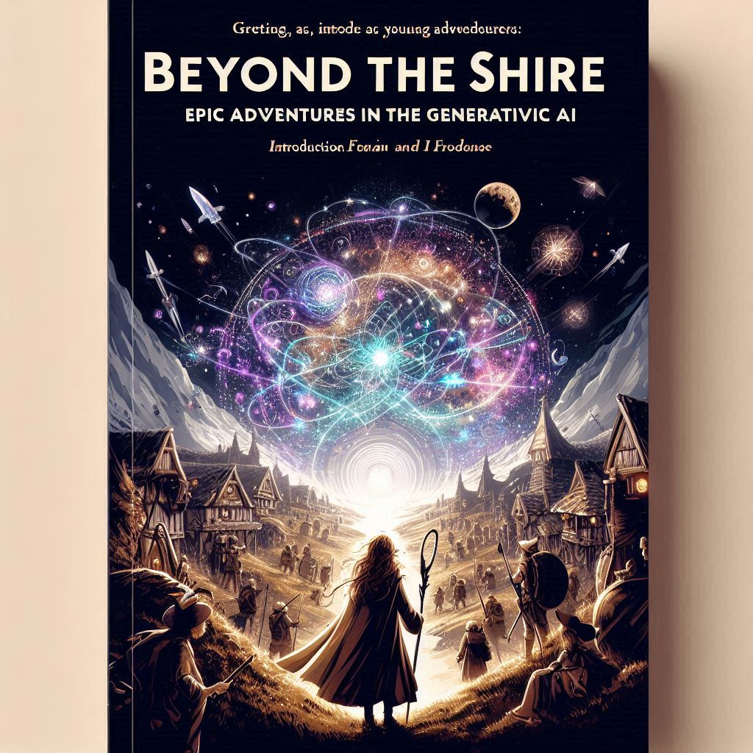
ALÉM DO CONDADO
AVENTURAS ÉPICAS NA TERRA DA
INTELIGÊNCIA ARTIFICIAL GENERATIVA

Slide 2
ALÉM DO CONDADO
AVENTURAS ÉPICAS NA TERRA DA
INTELIGÊNCIA ARTIFICIAL GENERATIVA
POLYANA AMARAL

Slide 3
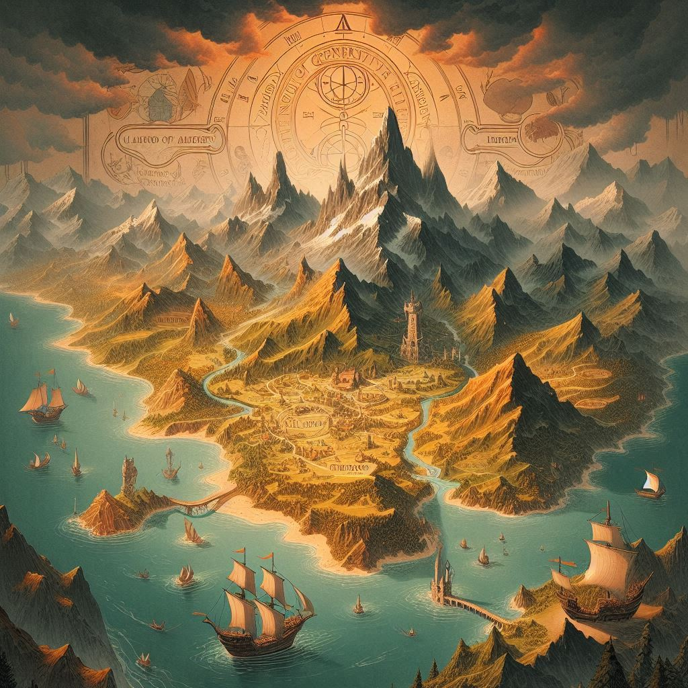
INTRODUÇÃO
Saudações, jovens aventureiros! Hoje embarcaremos em uma jornada fascinante, talvez tão emocionante quanto as aventuras de Bilbo e Frodo. Deixe-me apresentar-lhes um novo e misterioso reino, um lugar onde a magia da mente humana encontra a força dos computadores. Bem-vindos à Terra da Inteligência Artificial (IA) Generativa!

Slide 4
01
O QUE É A IA GENERATIVA?
O QUE É A IA GENERATIVA?

Slide 5
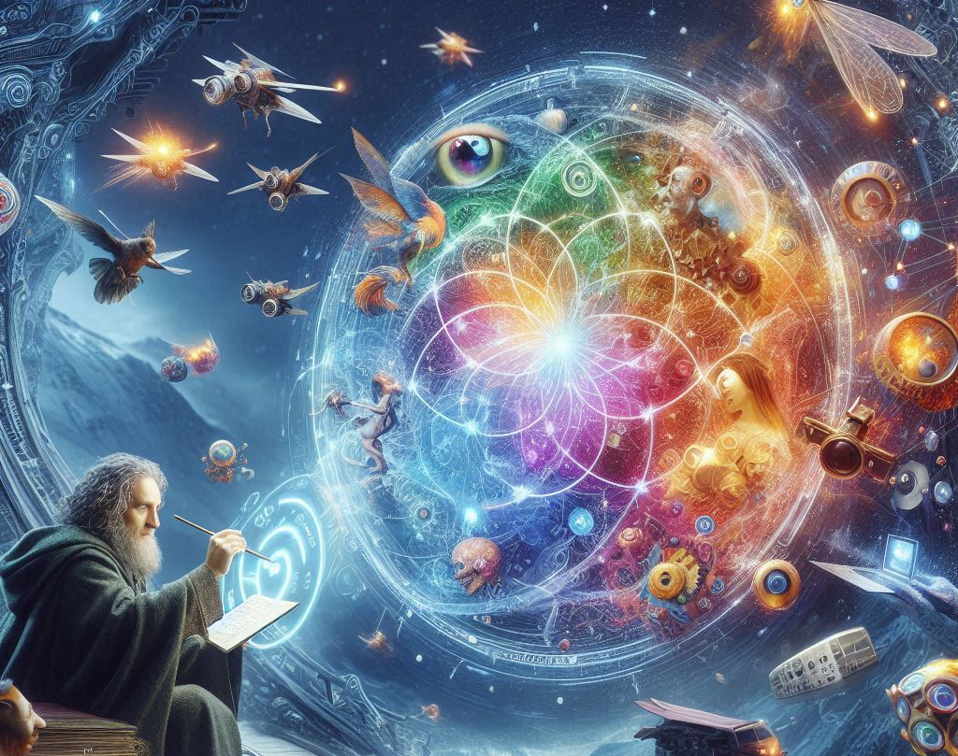
O QUE É A IA GENERATIVA?
Assim como Bilbo descobriu o Um Anel e suas habilidades mágicas, nós, mortais, descobrimos a Inteligência Artificial Generativa (ou IA Generativa). Mas o que é isso, vocês devem estar se perguntando.
A IA Generativa é uma forma especial de inteligência artificial. Pensem nela como uma entidade mágica capaz de criar coisas novas. Em vez de apenas seguir instruções, como um simples Orc obedecendo a Sauron, a IA Generativa pode gerar imagens, textos, músicas e até ideias originais – como se fosse um elfo criativo e habilidoso.

Slide 6
02
A MAGIA POR TRÁS DA
IA GENERATIVA
A MAGIA POR TRÁS DA
IA GENERATIVA

Slide 7
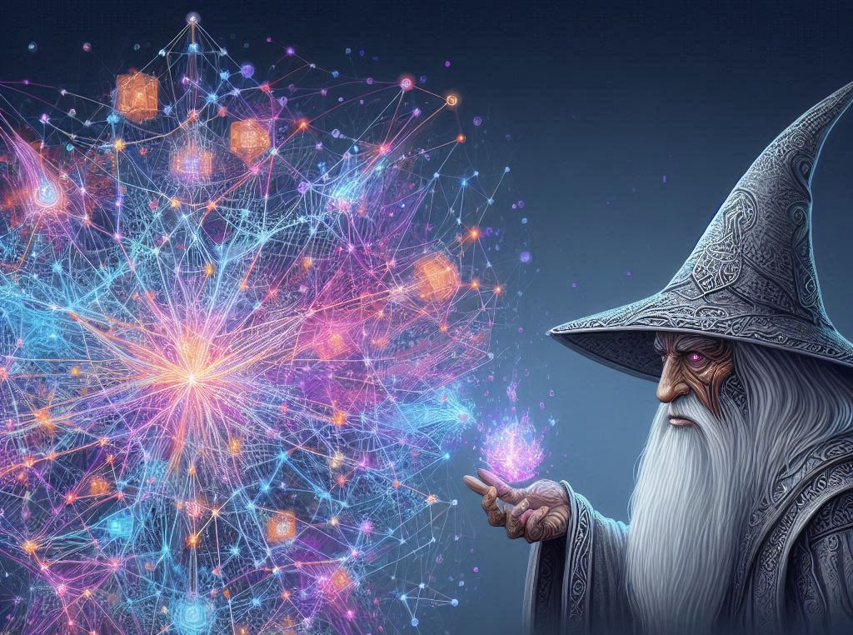
A MAGIA POR TRÁS DA IA GENERATIVA
Imaginem Gandalf, o Cinzento, usando sua sabedoria e poder para criar ilusões e lançar feitiços. A IA Generativa funciona de maneira similar, mas em vez de usar feitiços, ela utiliza algo chamado "redes neurais". Essas redes são sistemas complexos, inspirados no cérebro humano, que aprendem a partir de muitos exemplos.
Por exemplo, para criar uma pintura, a IA observa milhares de obras de arte até que aprenda os padrões e estilos. É como se ela estivesse treinando com os melhores mestres da pintura de Valfenda, absorvendo todo o conhecimento e técnicas.

Slide 8
03
COMO A IA GENERATIVA APRENDE
COMO A IA GENERATIVA APRENDE

Slide 9
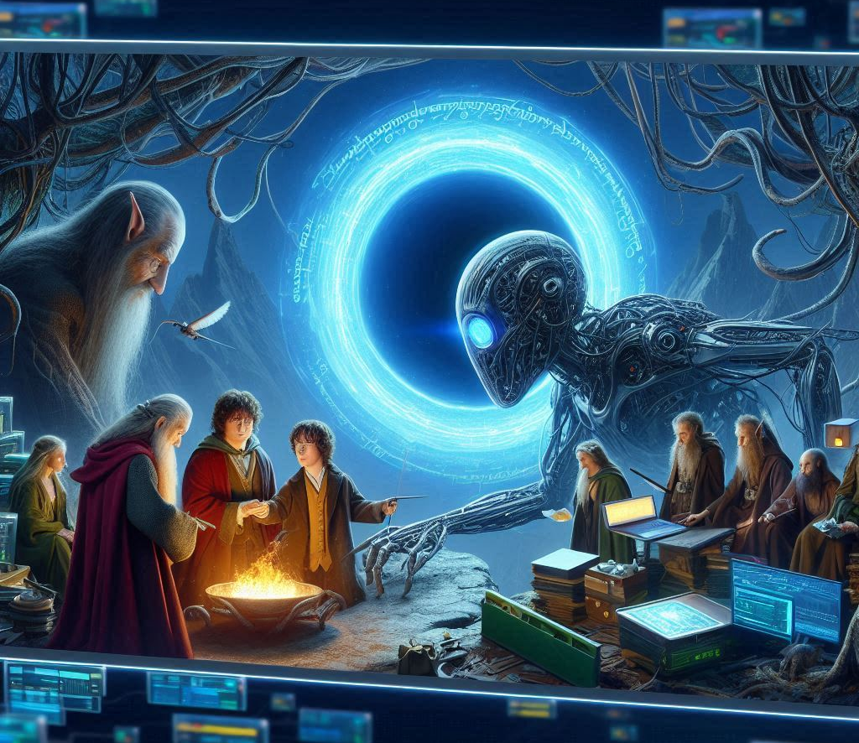
COMO A IA GENERATIVA APRENDE
Assim como Frodo precisou aprender e crescer durante sua jornada, a IA Generativa precisa ser treinada. Isso acontece através de um processo chamado "treinamento supervisionado". Durante o treinamento, a IA recebe muitos exemplos e aprende a identificar padrões.
Imaginem que queremos que a IA escreva uma nova história de fantasia. Primeiro, ela leria muitas histórias, como as aventuras de Bilbo e Frodo, aprendendo a estrutura, os personagens e as reviravoltas. Depois, com todo esse conhecimento, ela poderia criar uma nova história, original e cativante.

Slide 10
04
APLICAÇÕES DA
IA GENERATIVA
APLICAÇÕES DA
IA GENERATIVA

Slide 11
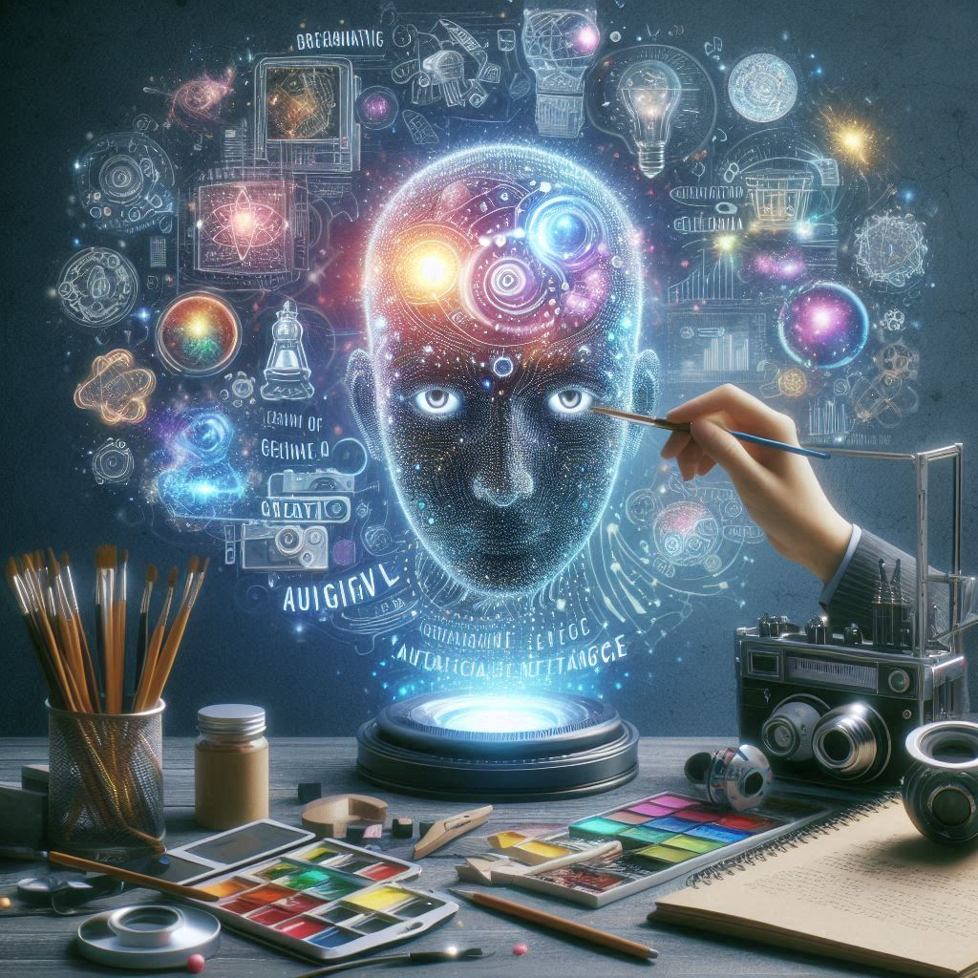
APLICAÇÕES DA IA GENERATIVA
Assim como o Um Anel tinha muitos poderes, a IA Generativa tem inúmeras aplicações. Vamos explorar algumas delas:
Criação de Arte: A IA pode criar pinturas e desenhos incríveis, como se fosse um artista elfo inspirado pelos belos cenários de Lothlórien.
Composição Musical: Pode compor músicas épicas que poderiam tocar nos salões de Valfenda ou nos campos de batalha de Gondor.
Escrita Criativa: Pode escrever contos e poemas, transportando-nos para mundos tão fantásticos quanto a Terra Média.
Design de Jogos: A IA pode ajudar a criar personagens, mapas e histórias para jogos de aventura, como se fosse um mestre anão forjando novas terras e desafios.

Slide 12
05
A JORNADA CONTINUA
A JORNADA CONTINUA

Slide 13
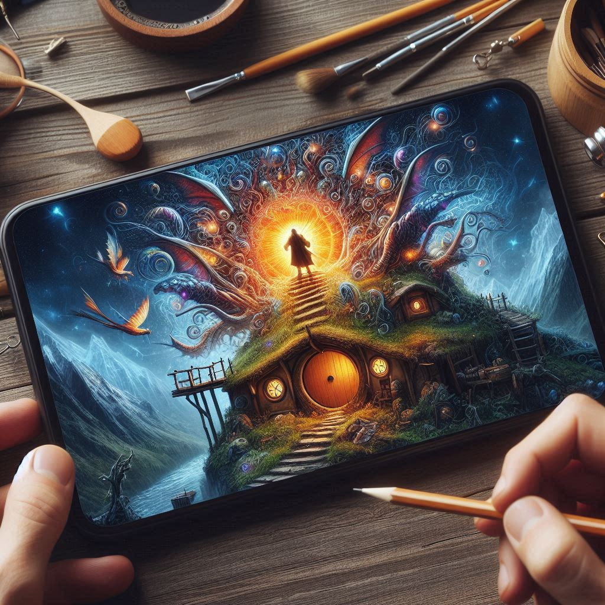
A JORNADA CONTINUA
Nossa aventura por hoje chega ao fim, mas a jornada com a IA Generativa está apenas começando. Assim como Bilbo deixou o Condado para explorar terras desconhecidas, nós também podemos usar a IA Generativa para explorar novas fronteiras de criatividade e inovação.
Lembrem-se, jovens aventureiros, que com grande poder vem grande responsabilidade. Usar a IA Generativa é como portar um anel de poder – devemos usá-la com sabedoria e para o bem.
Que esta jornada os inspire a descobrir mais sobre a fascinante Terra da IA Generativa. Quem sabe, talvez um dia, vocês se tornem os próximos mestres desta arte mágica, criando maravilhas que encantem e inspirem o mundo, assim como os contos da Terra Média.
Boa sorte e que a luz de Eärendil ilumine seus caminhos!

Slide 14
AGRADECIMENTOS
AGRADECIMENTOS

Slide 15



OBRIGADA POR LER ATÉ AQUI
Este e-book foi desenvolvido com a assistência de avançadas tecnologias de inteligência artificial. A colaboração com ChatGPT, criado pela OpenAI, permitiu explorar novas fronteiras da criatividade e inovação no texto. Além disso, a inteligência artificial do Bing foi fundamental na criação das imagens que acompanham esta obra, enriquecendo a experiência visual dos leitores. A junção dessas tecnologias proporcionou uma experiência única e imersiva.
Este conteúdo foi gerado com fins didáticos de construção, não foi realizada uma validação cuidadosa humana no conteúdo e pode conter erros gerados por uma IA.
https://github.com/polyanaamaral
POLYANA AMARAL - Desenvolvedora FrontEnd
ALÉM DO CONDADO - AVENTURAS ÉPICAS NA TERRA DA INTELIGÊNCIA ARTIFICIAL GENERATIVA © 2024 by Polyana Amaral is licensed under CC BY-NC 4.0

